Slide 2
Kære lærer
Tak fordi du har tilmeldt din klasse til Skolernes Aktiedyst på Fyn 2023. I kan betragte jer selv som pionerer, da det er første gang konkurrencen bliver afviklet. Vi har planer om at gøre den landsdækkende, men nu handler det om årets konkurrence. Med denne manual ønsker vi at give dig det nødvendige overblik. Er du i tvivl om noget, er du altid velkommen til at kontakte os.
Vi kalder Skolernes Aktiedyst en læringskonkurrence, fordi netop elevernes udbytte af undervisningen er i fokus. Initiativet har vi taget på baggrund af mange henvendelser fra lærere, som i forvejen bruger Aktiedysten i undervisningen i fortrinsvist samfundsfag og matematik, men også dansk og under paraplyen økonomiske dannelse eller financial literacy.
For at styrke fagligheden i konkurrencen, har vi i samarbejde med undervisere og fagpersoner udviklet en læringsplatform i tilknytning til Aktiedysten. Her er både en værktøjskasse med redskaber som eleverne kan arbejde selvstændigt med og et undervisningsforløb, du som lærer kan bruge med klassen.
Konkurrencen gælder ikke kun om at vinde selve spillet. Ud af de fem klasser, som klarer sig bedst i spillet, kårer juryen den klasse, som bedst redegør for, hvordan de mener man investerer klogest og mest ansvarligt. Bemærk i øvrigt, at det er en holdkonkurrence, hvor klassen arbejder sammen mod andre klasser. Det har vi valgt for at styrke samarbejdet mellem klassekammeraterne og fremme den sunde konkurrenceånd.
Vi er inspireret af andre læringskonkurrencer som fx Avisen i Undervisningen og Pengeugen. Konceptet tager udgangspunkt i vores online spil Aktiedysten. Erfaringen fra de lærere som i forvejen bruger spillet viser, at spillet skaber højt engagement hos eleverne og gør dem motiverede til at arbejde med emner og begreber i særligt samfundsfag og matematik.
Selvom Aktiedysten altså er et kendt fænomen blandt mange lærere, er det som nævnt første gang, vi afvikler Skolernes Aktiedyst. Derfor vil vi være meget taknemmelige, hvis I både løbende og efter forløbet melder tilbage med feedback, som kan forbedre konceptet.
God fornøjelse Aktiedysten

Slide 3
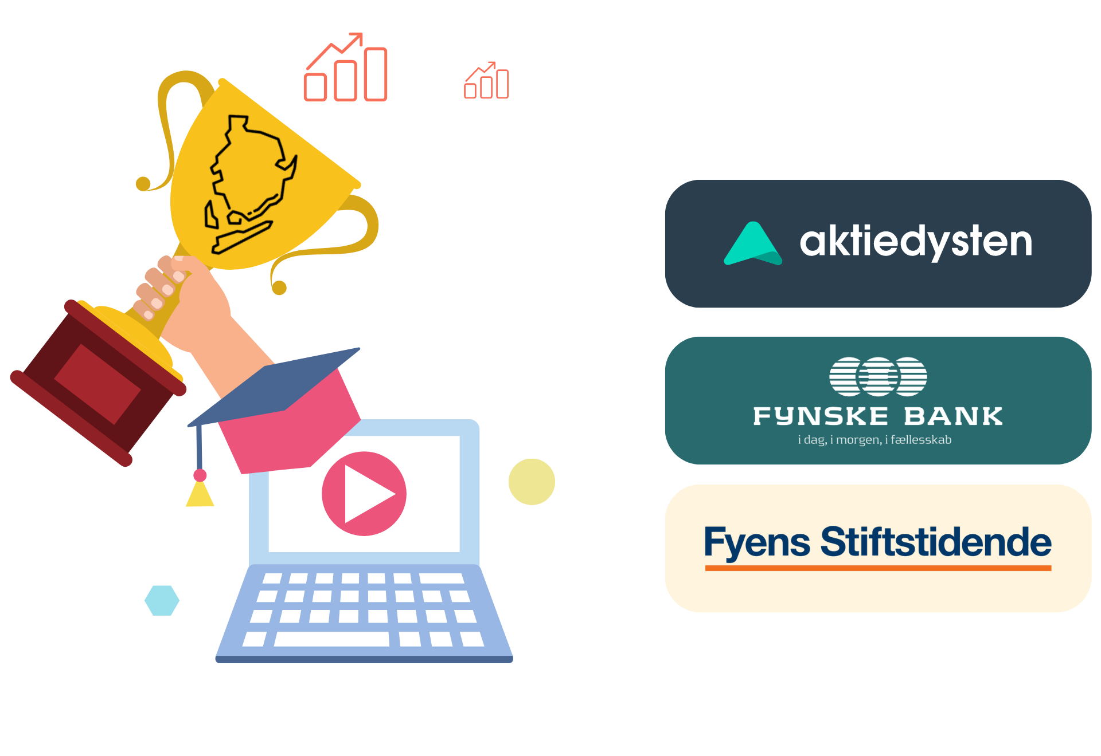
Til læren: Du kan bruge de efterfølgende slides til at præsentere forløbet for dine elever. Det er op til dig, hvor meget tid du kan afsætte til konkurrencen. Derfor har vi i præsentationen lagt op til at du kan rette i den.
Slet evt. denne besked inden præsentation ;)
Forløbet har 3 faser
Første fase: Undervisning
- Forstå de grundlæggende begreber
Anden fase: Engagement
- Arbejd sammen i konkurrence mod andre klasser
Tredje fase: Læring
- Brug jeres viden klogt og ansvarligt

Slide 4
Til læren:. Du kan vælge at følge forløbet for grundskoler, hvor alt ligger klar til dig. Det finder du link til her. Eller du kan selv gå på opdagelse i værktøjskassen på undervisning.aktiedysten.dk
Første fase:
Undervisning
Vi anbefaler dog at du gennemgår de 3 diskutioner til juryen, som du finder sidst i præsentationen for at skabe en grundforståelse hos eleverne
Slet evt. denne besked inden præsentation ;)
Første fase handler om opbygge grundlæggende forståelse for aktiemarkedet, som er vigtigt inden vi kaster os ud i spillet.
Derfor skal vi igennem:
Opstartswebinar 28. september
Besøg fra banken (book et besøg her)
[Indsæt de elementer du gerne vil igennem med dine elever herunder]
Forløbet ”Yolo Invest” (link til forløb)
Videokursus (link til videokursus)
Risikoprofil (link til risikoprofil)
Etisk kompas (link til etisk kompas)
Aktiequizzen (link til aktiequizzen)

Slide 5
Til læren:. Dysten afvikles i hold, hvor det er hele klassen, der er sammen om at vinde. Hver elev skal oprette en portefølje på jeres hold. Igen bestemmer du selv, hvor mange gange i føler op på jeres udvikling.
Anden fase:
Konkurrence
Vi anbefaler dog minimum 2 gange og at I sammen snakker om, hvorfor udviklingen er som den er. Link til jeres hold bliver sendt på din mail.
Slet evt. denne besked inden præsentation ;)
Så er det tid til, at vi skal dyste mod de andre skoler.
Er I klar?
Hop ind på det link I har fået fra jeres lærer og begynd at sammensætte jeres porteføljer.
Brug det I har lært i første fase!

Slide 6
Tredje fase: Læring
Til læreren: Det er en god idé at gennemgå de tre følgende diskutioner med eleverne. Det er dog kun, hvis I kommer I top 5 i holddysten at I skal aflevere materiale til juryen og deltage i præmieoverrækkelsen pirmo december.
I er velkomne til at ”hacke” skabelonen og fx berige den med billeder, grafik eller video. Dog må præsentationen ikke overstige 10 slides.
Slet evt. denne besked inden præsentation ;)
Nu er I kommet til tredje fase, hvor I kan bruge alt det, I har erfaret. Hvis I endte i top 5, skal I indsende en præsentation til juryen, som udvælger den endelige vinder.
På de efterfølgende slides har vi lavet en skabelon til jer. Den skal I som minimum udfylde og aflevere senest 23. november for at komme i betragtning, som de endelige vindere af den samlede konkurrence.
I skal gennem tre diskussioner i klassen:
Risikoprofilering
Analyse
Etisk investering
Hvem er I?
Skole: [Indstast skolens navn her]
Hvilke aktier har I valgt til jeres portefølje? Hvordan er det gået? Hvilke beslutninger har I taget undervejs.
Udfyld oplysningerne.
Klasse: [Indstast klassens navn her. Det samme som jeres navn i leaderboardet]

Slide 7
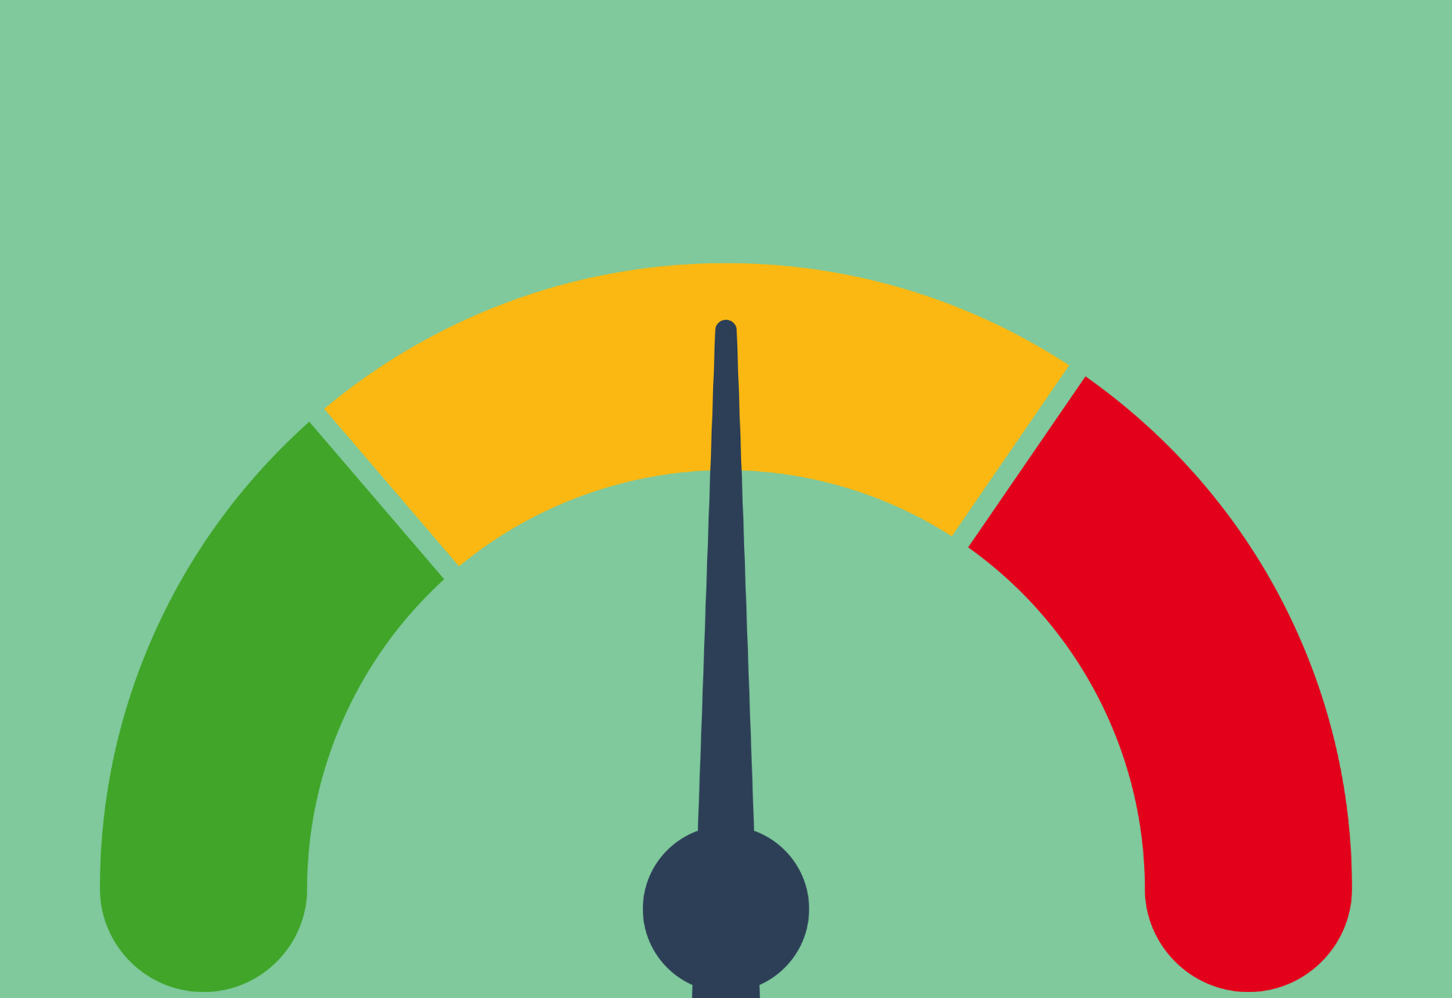
Vores klasses risikoprofil fra værktøjskassen: [Indstast risikoprofil her]
Vores tidshorisont for investering er: [Indstast tidshorizont her]
Vores investeringsstrategi er:
Risikoprofil
[Erstat teksten herunder med jeres stretegi her]
En strategi skal kunne styre jeres investeringer gennem både gode og svære tider. Betragt den som en slags regler, I sætter op for jer selv når I skal købe og sælge aktier – eller lade dem være.
I kan bruge spørgsmålene som udgangspunkt, men bestemmer selv, hvad jeres strategi indeholder:
Ønsker I at investere i enkelte aktier selv, eller vil I hellere investere i fonde?
Hvordan håndterer I følelser som fx frygt eller grådighed og vil I lade dem påvirke jeres beslutninger?
Er I villige til at justere jeres strategi, hvis der fx sker ændringer i markedet?
Hvad gør I, hvis jeres aktier falder eller stiger meget? Lader I dem stå? Handler I? Hvor længe afventer I en beslutning? Hvor store udsving skal der til, før I handler?
I har lige spillet en Aktiedyst, som varede fire uger. Derfor måtte I bruge en ret kortsigtet strategi. Og jeres risikoprofil lavede I individuelt, i par eller grupper. Nu skal juryen vurdere hele klassens evne at lægge en strategi. I skal selv blive enige om investeringshorisonten og udvikle en risikoprofil, som passer til. For at lykkes med det, skal I altså arbejde sammen og bruge det, I har lært under forløbet med Aktiedysten.
Diskuter derfor i klassen punkterne til højre.
Link til risikoprofil: https://undervisning.aktiedysten.dk/tag-din-risikoprofil/

Slide 8
[Indstast virksomhedens navn her]
[Indsæt en uddybning af, hvorfor I har valgt netop denne virksomhed]
Analyse
For at kunne følge jeres strategi, er det nødvendigt også at kunne analysere aktier. For at juryen skal kunne vurdere, hvad I har lært om at analysere aktier, skal I vælge tre virksomheder som ville passe til jeres strategi. I bestemmer selv hvordan I analyserer dem, men jeres metode og overvejelser skal være tydelige for juryen.
Diskuter derfor i klassen de udvalgte virksomheder og brug felterne til højre som inspiration.
[Indstast virksomhedens navn her]
[Indsæt en uddybning af, hvorfor I har valgt netop denne virksomhed]
[Indstast virksomhedens navn her]
[Indsæt en uddybning af, hvorfor I har valgt netop denne virksomhed]

Slide 9
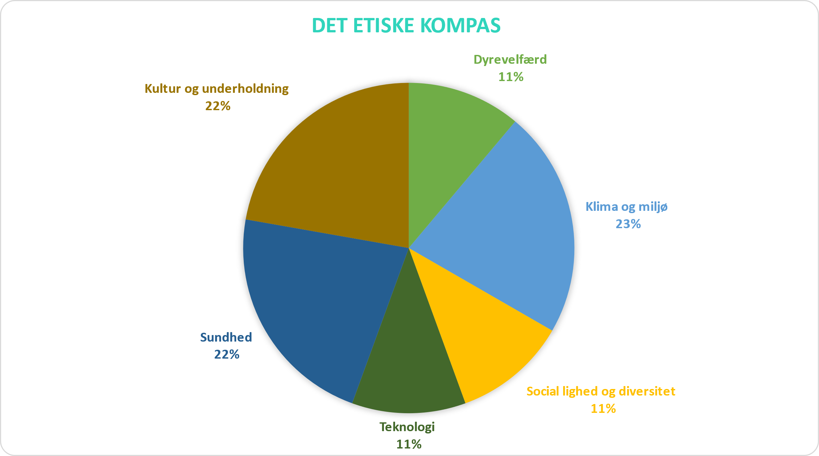
Vi har valgt denne etiske fordeling fordi:
[Indsæt en uddybning af, hvorfor I har valgt netop den fordeling på det etiske kompas]
Etisk kompas
Men det er ikke nok at vise juryen, at I kan sammensætte en portefølje, som giver et godt afkast i kroner og ører. Som rigtige aktionærer ville I også have et ansvar for, om de virksomheder I blev medejere af, agerer ordentligt og bidrager til en bæredygtig udvikling af det samfund, som omgiver dem. Derfor skal I vise juryen, hvordan I med jeres portefølje understøtter en positiv udvikling af samfundet hvad angår sociale og miljømæssige forhold.
Diskuter derfor i klassen punkterne til højre.
Vores klasses etiske kompas er: [Erstat nedenstående med jeres]
Link til Etiske kompas: https://undervisning.aktiedysten.dk/etisk-investeringskompas/

